Slide 1
PPP Brno
Poradenské centrum Sládkova

Slide 2
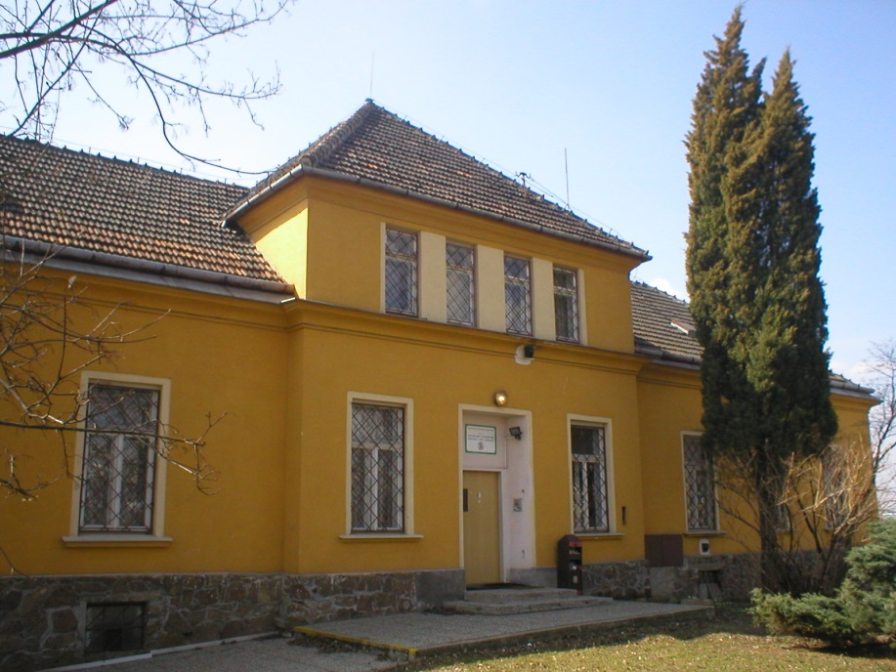
Poradenské centrum Sládkova odloučené pracoviště PPP Brno Hybešova
Kontakty
Sládkova 45
613 00 Brno
tel.: 548 526 802
mob.: 723 252 765
e-mail: sladkova@pppbrno.cz
www.poradenskecentrum.cz

Slide 3
Poradenské centrum
odloučené pracoviště Pedagogicko-psychologické poradny Brno
příspěvková organizace JMK
Centrum vzniklo v roce 1994
statutární zástupce, Mgr. Libor Mikulášek, ředitel PPP Brno
vedoucí pracoviště – PhDr. Lenka Skácelová

Slide 4
Charakteristika a vymezení činnosti
PPP – Poradenské centrum je ojedinělý typ státního zařízení v systému prevence a poradenství pro děti, mládež a rodiny v oblasti rizikového chování jako je:
  záškoláctví
  šikana
  problémy ve vztazích či v komunikaci doma i ve škole
  experimentování s návykovými látkami
  a další

Slide 5

Cílová skupina
děti mladšího školního věku (6 – 12 let)
děti staršího školního věku (12 – 15 let)
mládež (15 – 18 let)
jedinci na počátku dospělosti (18 – 22 let)
rodiče
pedagogové

Slide 6
Poskytované služby
A. Programy specifické primární prevence
  všeobecná primární prevence - VPP
  selektivní primární prevence - SPP
  indikovaná primární prevence - IPP
Všechny typy PP jsou certifikované v r. 2018.
B. Sekundární prevence
C. Metodická a vzdělávací činnost pro pedagogy
E. Ediční činnost

Slide 7
Programy všeobecné primární prevence VPP
1. Programy pro třídní kolektivy – ZŠ, SŠ, SOU pro okres Brno-město a venkov
  stěžejní činnost Poradenského centra
  nabídka programů každoročně aktualizována
2. Vrstevnický program – PEER program
  cílem programu je vyškolit skupinu dobrovolníků (studentů SŠ a VŠ), kteří aktivně působí v oblasti SPP
3. Program pro metodickou a supervizní podporu ŠMP a TU
  cílem je poskytnou jiný náhled na daný případ či situaci ve škole

Slide 8
Programy selektivní primární prevence
SPP
1. Program selektivní primární prevence
určený pro včasné zachycení některých varovných symptomů rizikového chování, které mohou být podkladem pro následnou intervenci.
2. Rodičovská skupina
pro rodiče, jejichž děti jsou ohroženy rizikovým chováním
pro rodiče dětí, které jsou aktuálně v kontaktu s Centrem
možnost výměny zkušeností, vzájemné sdílení a podporu v podobných situacích
3. Osobnostně rozvojový program pro žáky s adaptačními problémy
Puzzle a Klubkoo
skupinový program pro děti ZŠ (4.-7. třída) s potížemi v oblasti vztahu k autoritám či s vrstevníky

Slide 9

Puzzle
Pro žáky ZŠ 4.-5. třída
s potížemi v oblasti ve vztahu k autoritám či s vrstevníky
Cílem:
bezpečný prostor pro osvojení si vhodných prvků chování,
rozvoj sociálních dovedností,
poskytování konstruktivní zpětné vazby,
větší sebepoznání a zážitek pozitivního přijetí

Slide 10

Puzzle
Pro děti:
snažící si získat pozornost ostatních nevhodnými způsoby
reagující přehnaně silně na určité podněty
mající potíže se v kolektivu prosadit a nerozumí si s ostatními spolužáky
kterým se ve vztazích a ve škole příliš nedaří
Průběh setkávání:
12 setkání = 1 informační schůzka + 10 odpoledních setkání + 1 víkendový pobyt
skupina pro práci s dětmi
rodičovská skupina
společná skupina

Slide 11

Klub-koo
Pro žáky 6. a 7. tříd
kteří chtějí:
poznat nové lidi a navázat nová přátelství,
zažít legraci a zároveň se naučit něco nového,
více poznat sami sebe, své silné a slabé stránky,
rozvíjet své komunikační dovednosti ve vztazích s vrstevníky,
naučit se lépe zvládat obtížné situace.
Skupina je určena těm, kteří:
mají obtíže navázat kontakt se svými vrstevníky,
mají nízké sebevědomí,
jsou stydliví, tišší,
jsou někdy terčem vtípků a legrácek ze strany spolužáků.

Slide 12

Klub-koo
Jak skupina probíhá:
1x týdně obvykle v týdenním intervalu se uskuteční celkem 11 odpoledních setkání a 1 celodenní výlet,
program je veden zážitkovou a hravou formou,
cílem je umožnit účastníkům zažít úspěch a přijetí,
skupina je otevřena, pokud má min. 6 zájemců.

Slide 13
Programy indikované primární prevence
IPP
1. Programy indikované primární prevence
k řešení obtížných situací v třídním kolektivu
diagnostika sociálního klimatu třídy, práce s pravidly, řešení problémů mezi žáky a podpora zdravých vztahů
podmínkou realizace je aktivní zapojení třídního učitele a osobní konzultace před zahájením spolupráce
2. Skupina pro děti s adaptačními problémy v třídním kolektivu
Pomelo
pro žáky ZŠ i studenty SŠ s problémem adaptovat se v třídním kolektivu
které trpí nadměrnou psychickou tenzí, špatně se orientují v sociálních situacích a často neadekvátně reagují
cílem je poskytnout možnost své problémy řešit a zažívat podporu a ocenění ze strany členů skupiny

Slide 14

POMELO
POMELO
V pohodě mezi lidmi
Určeno:
Studentům 14 až 17 let, kteří:
mívají pocit, že jsou i mezi lidmi sami?
chtějí najít své místo a cítit se tam dobře
chtějí nejistotu dostat pod kontrolu

Slide 15

POMELO
Skupina je:
pro ty, kteří se v kolektivu necítí moc dobře a chtějí s tím něco dělat
možnost sdílet svůj problém ve skupině, kde jsou lidi s podobnými problémy
šance přijít si na to, co bych mohl dělat jinak
je uzavřená a respektuje pravidla důvěrnosti a taktu
setkává se po celý školní rok, ve 14ti denních intervalech
první 3 setkání jsou nezávazná

Slide 16
Sekundární prevence
Odborné psychologické poradenství v celém spektru projevů rizikového chování dětí a mládeže, pro rodiny a rodinná terapie v poradenském kontextu
Krizová intervence pro rodiče, děti a mládež při potížích spojených s rizikovým chováním
Zprostředkování kontaktů na ostatní odborná zařízení
Telefonické a e-mailové poradenství v oblastech rizikového chování
rodičovská skupina a programy pro rodičovskou veřejnost, viz.dále

Slide 17
Programy pro rodičovskou veřejnost v rámci sekundární péče
Tematicky zaměřené besedy
  jejichž cílem je seznámit rodiče i širokou rodičovskou veřejnost s problematikou rizikového chování a v rámci diskuse poukázat na možné řešení konkrétních problémů
  besedy probíhají v prostorách školy
Účast na třídních schůzkách konkrétního třídního kolektivu, který se účastnil selektivního programu PP či na pozvání školy

Slide 18
Metodická a vzdělávací činnost pro pedagogy
metodické vedení školních metodiků prevence při vypracovávání Preventivních programů školy
pomoc při řešení problémů a krizových situací ve škole
pomoc při vytváření projektů v oblasti primární prevence
konzultace pedagogů
kazuistické semináře
supervizní setkávání
podpůrná skupina pro pedagogy ZŠ

Slide 19
Ediční činnost
Tvorba a sestavování metodik v rámci vzdělávacích programů pro pedagogy a činnosti v oblasti prevence rizikových forem chování.
Spoluautorství v rámci výstupů odborných publikací z projektů VYNSPI I a VYNSPI II
Například:
  Metodika prevence sociálně patologických jevů
  Metodika osobního rozvoje
  Metodika práce s dětmi na 1. stupni ZŠ
  Metodika vedení třídnických hodin
  Adresář organizací primární prevence v Jihomoravském kraji
  Primární prevence rizikového chování ve školách
  Příklady dobré praxe programů školní prevence rizikového chování
  Kočičí zahrada (metodika pro 1. stupeň ZŠ)
  nPrevence (spoluautorství)

Slide 20
Spolupráce s ostatními odbornými organizacemi
Městská policie Brno, odbor prevence
Policie ČR – skupina Prevence
OSPOD jednotlivých MČ v Brně a okolí
Klinika adiktologie 1. LF UK v Praze a VFN
Skálův institut v Praze
Sdružení Podané ruce, Brno
Státní zdravotní ústav, Brno
Semiramis, o.s., Mladá Boleslav
Centrum primární prevence Vrakbar, Jihlava
Střed, Třebíč
Portimo, Nové Město na Moravě
Spolek psychologických služeb, Tišnov
Spektrum – Centrum primární prevence, Žďár nad Sázavou
a další

Slide 21
Děkujeme za pozornost
Hezký den ☺
www.poradenskecentrum.cz

